Slide 1

Уеб разработка
CSS Layout
или как да управляваме размера и разположението на HTML елементите
Милена Томова - НПО ВРАЦА СОФТУЕР ОБЩЕСТВО - КУРС Уеб Разработка - 11.2018 - ВЕРСИЯ 6

Slide 2
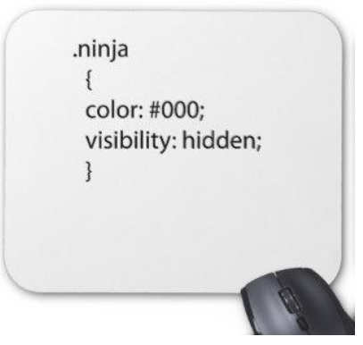
Съдържание
Width & height
display
Margin & Padding
CSS Box Model
Position

Slide 3
width
height

Slide 4
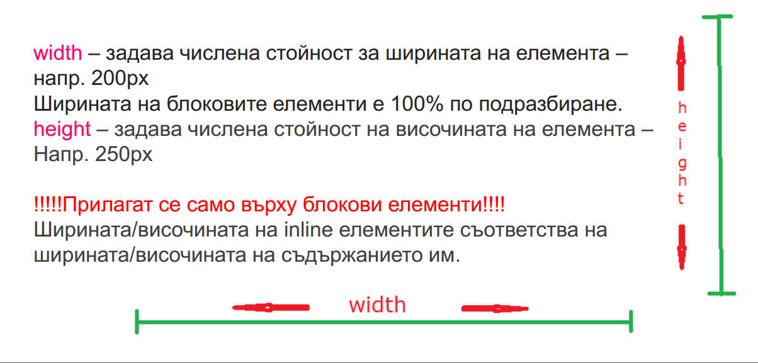
width & height

Slide 5
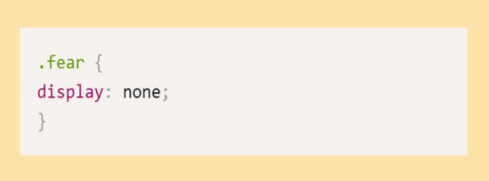
display

Slide 6
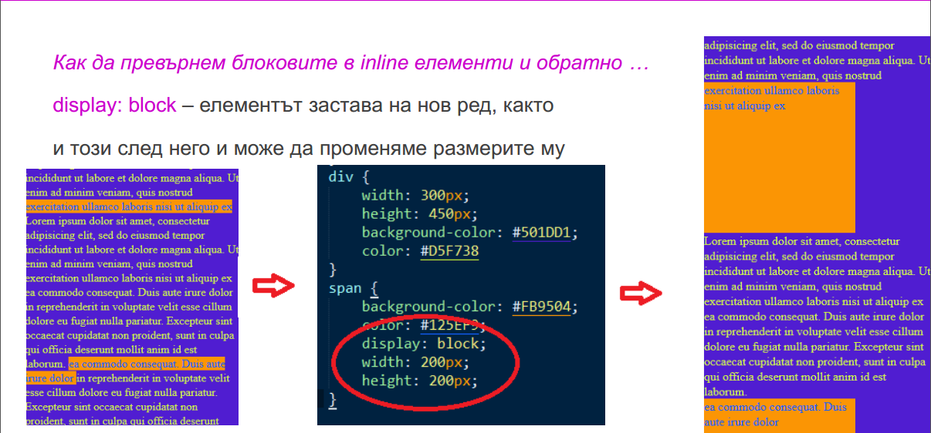
display

Slide 7
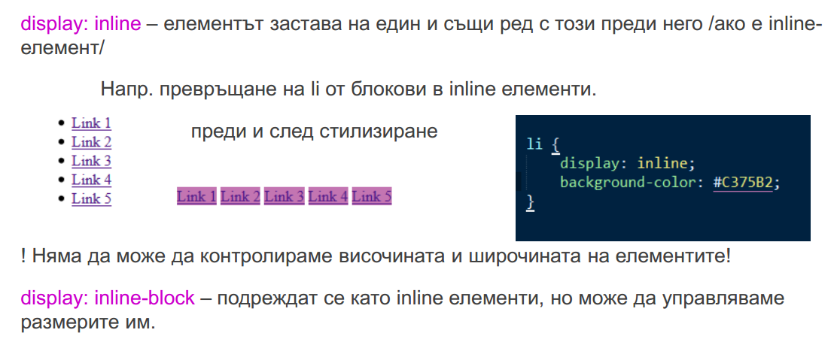
display

Slide 8
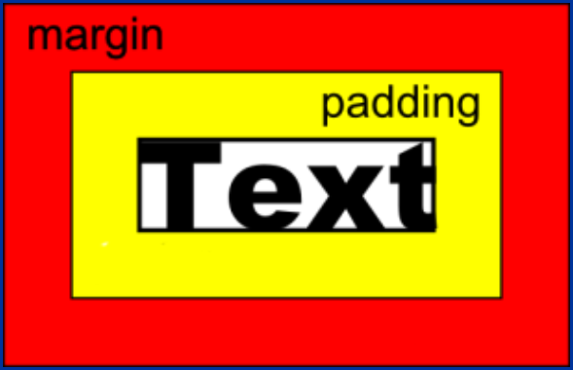
margin
padding

Slide 9
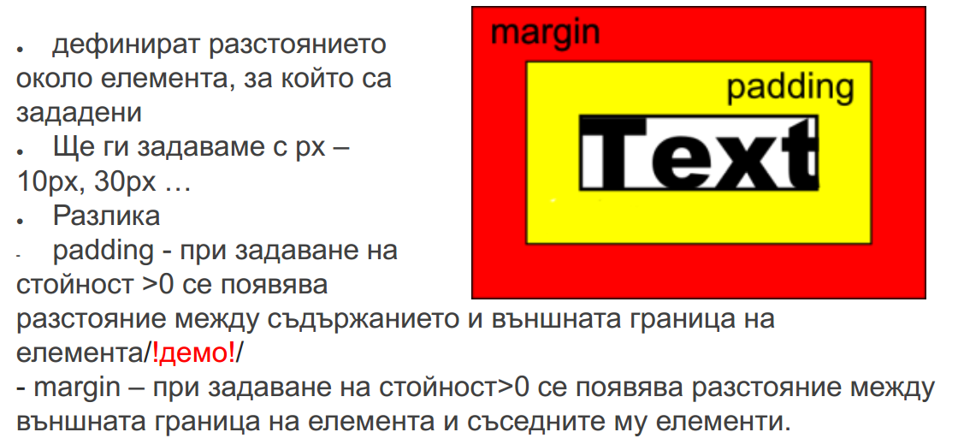
margin & padding

Slide 10
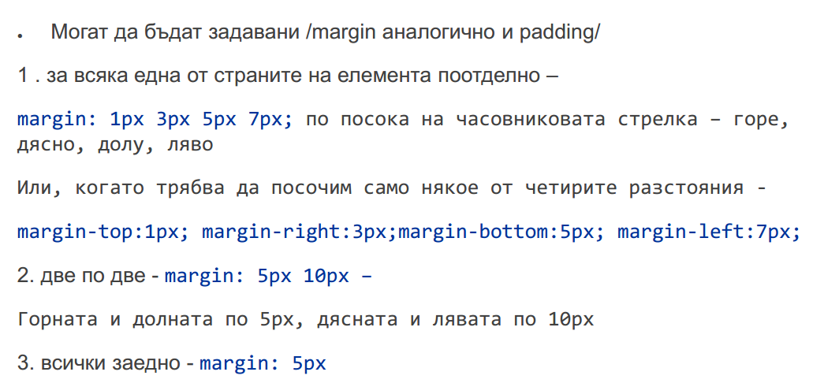
margin & padding

Slide 11
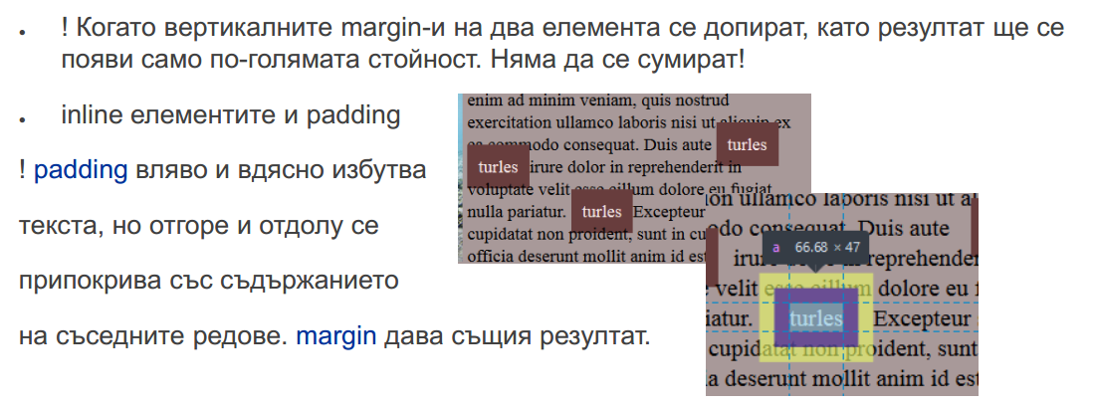
margin & padding - особености
https://hacks.mozilla.org/2015/03/understanding-inline-box-model/

Slide 12
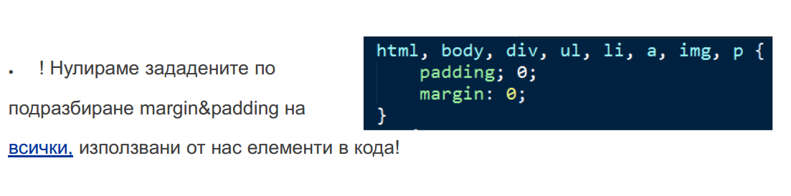
margin & padding

Slide 13
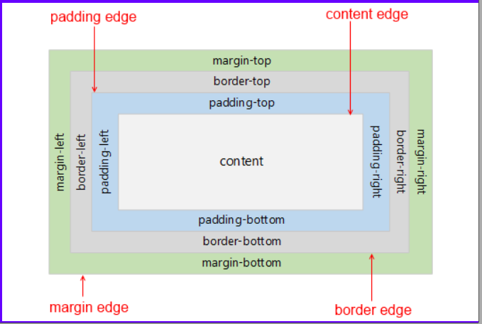
box-model

Slide 14
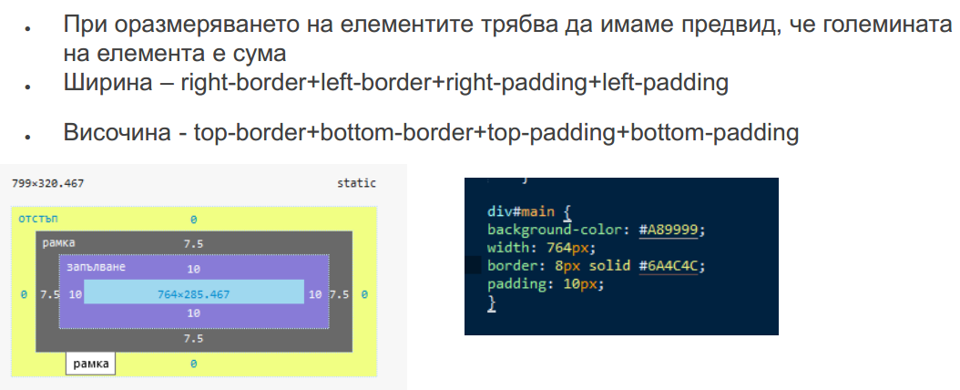
box-model

Slide 15
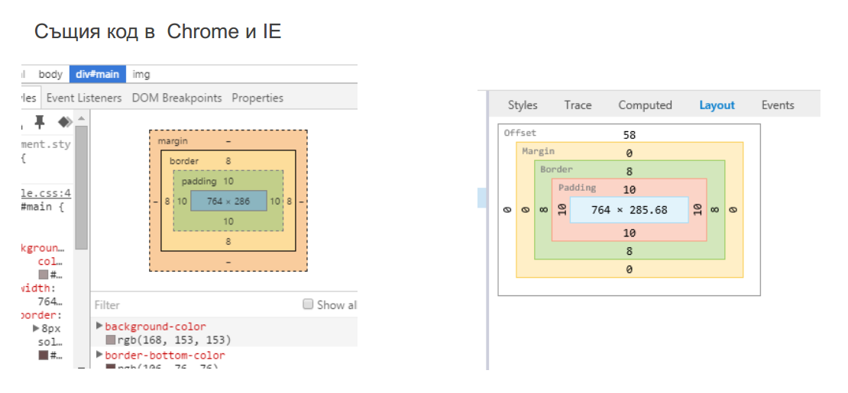
box-model

Slide 16
position

Slide 17
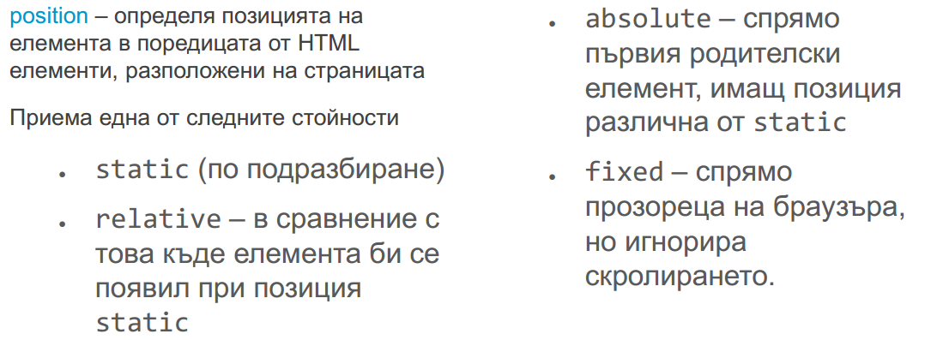
position

Slide 18
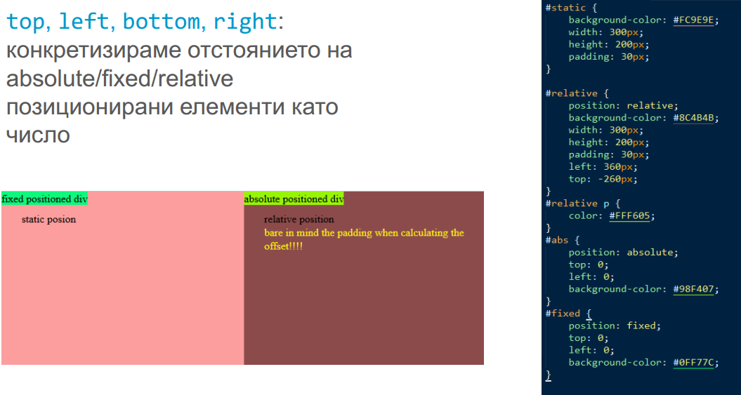
position

